Slide 1
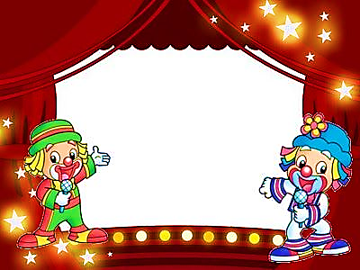
PHÒNG GIÁO DỤC VÀ ĐÀO TẠO QUẬN LONG BIÊN
TRƯỜNG TIỂU HỌC GIANG BIÊN
CHÀO CÁC BẠN HỌC SINH LỚP 5
MĨ THUẬT

Slide 2
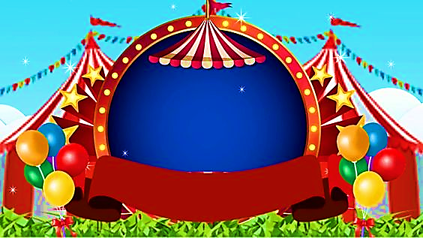
PHÒNG GIÁO DỤC & ĐÀO TẠO QUẬN LONG BIÊN
TRƯỜNG TIỂU HỌC GIANG BIÊN
CHỦ ĐỀ 8
TRANG TRÍ SÂN KHẤU
VÀ SÁNG TÁC CÂU CHUYỆN
TIẾT 2
TẠO HÌNH SÂN KHẤU RỐI QUE

Slide 3
PHÒNG GIÁO DỤC & ĐÀO TẠO QUẬN LONG BIÊN
TRƯỜNG TIỂU HỌC GIANG BIÊN
CHUẨN BỊ ĐỒ DÙNG
- Sách học Mĩ thuật.
- Màu, giấy màu, bìa màu,…
- Bút chì, tẩy.

Slide 4
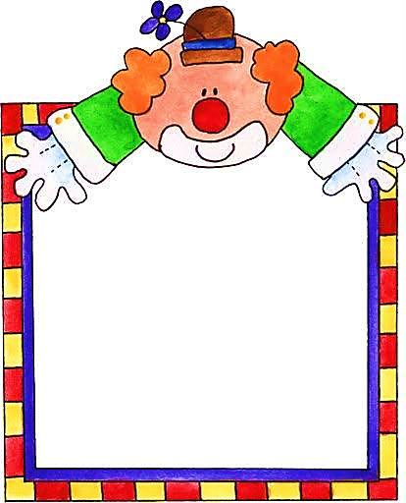
PHÒNG GIÁO DỤC & ĐÀO TẠO QUẬN LONG BIÊN
TRƯỜNG TIỂU HỌC GIANG BIÊN
YÊU CẦU CẦN ĐẠT
- Nhận biết về sân khấu rối que.
- Biết cách vẽ, tạo hình rối que.
- Tạo hình được sân khấu rối que theo ý thích.
- Giới thiệu, nêu nhận xét và nêu được cảm nhận
về sản phẩm của mình, của bạn.

Slide 5
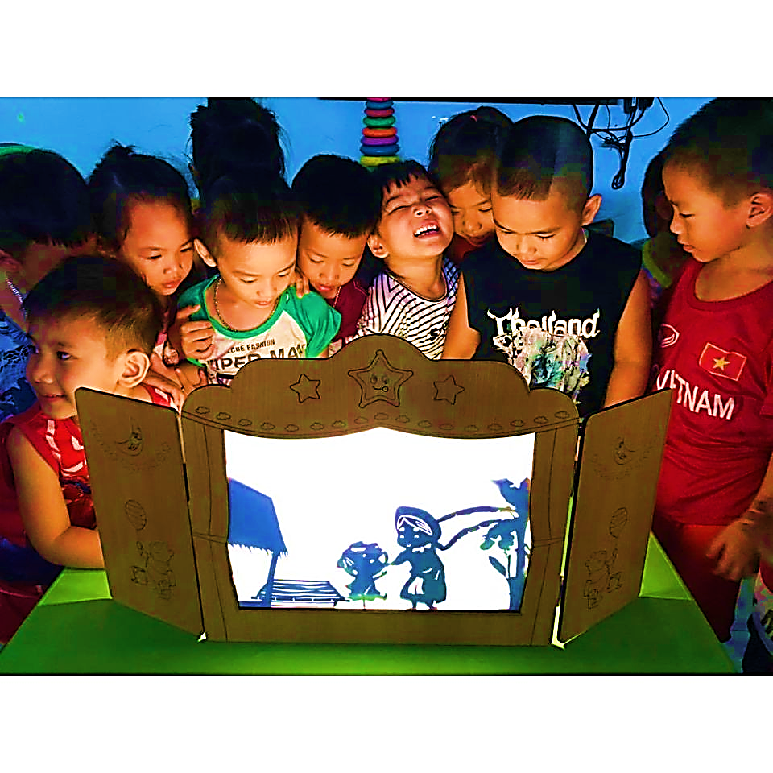
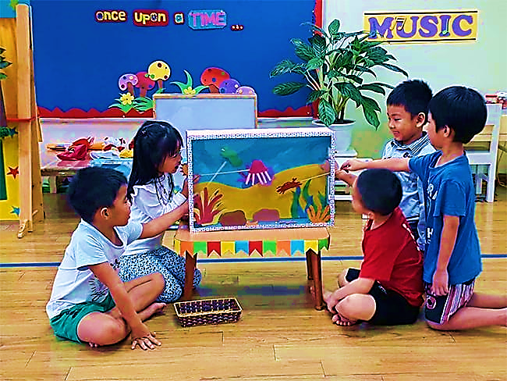
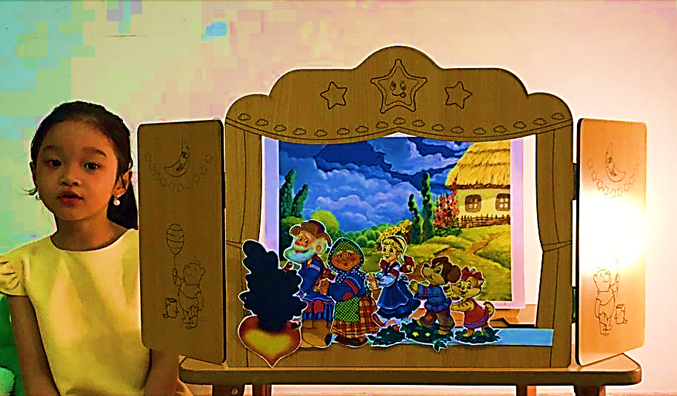
PHÒNG GIÁO DỤC & ĐÀO TẠO QUẬN LONG BIÊN
TRƯỜNG TIỂU HỌC GIANG BIÊN
KHÁM PHÁ
- Những bức ảnh chụp hình thức sân khấu nào? Loại hình sân khấu này được tạo hình bằng những chất liệu gì?
- Trên các sân khấu thường có những hình ảnh gì?

Slide 6
PHÒNG GIÁO DỤC & ĐÀO TẠO QUẬN LONG BIÊN
TRƯỜNG TIỂU HỌC GIANG BIÊN
CÁCH THỰC HIỆN
VIDEO

Slide 7
PHÒNG GIÁO DỤC & ĐÀO TẠO QUẬN LONG BIÊN
TRƯỜNG TIỂU HỌC GIANG BIÊN
CÁCH THỰC HIỆN
- Lựa chọn nội dung sân khấu yêu thích.
- Vẽ, tạo hình các nhân vật, hình ảnh chính.
- Vẽ, tạo hình khung cảnh sân khấu, những hình ảnh phụ (Cây, hoa, nhà,…).
- Sắp xếp hoàn thiện sân khấu.

Slide 8
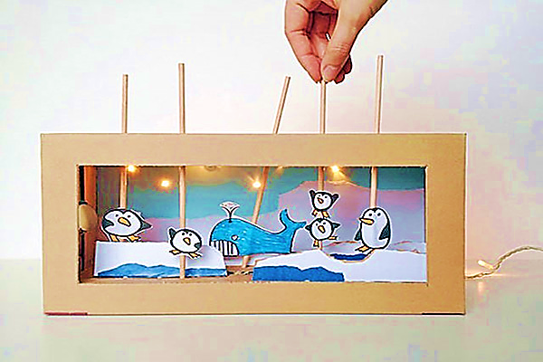
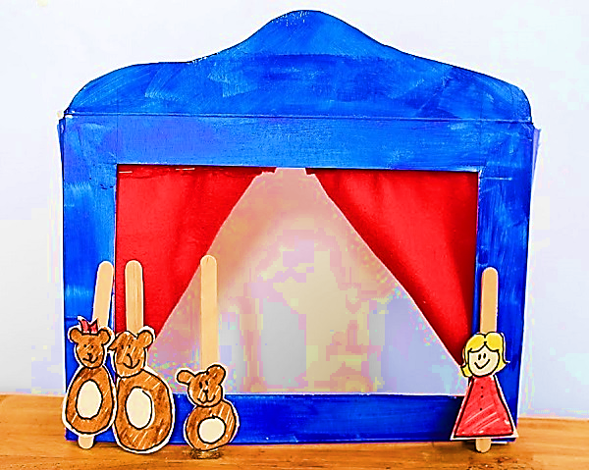
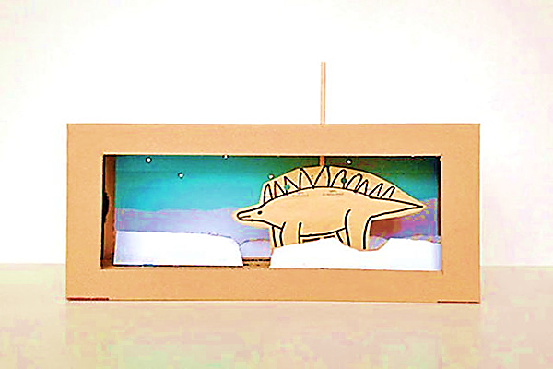
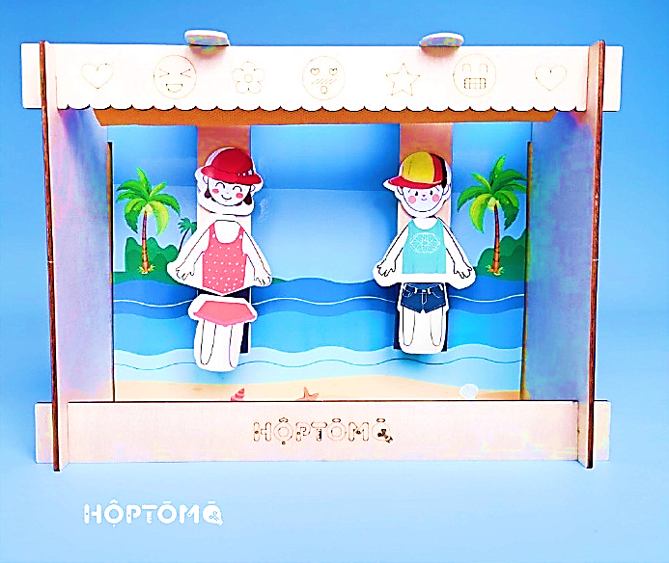
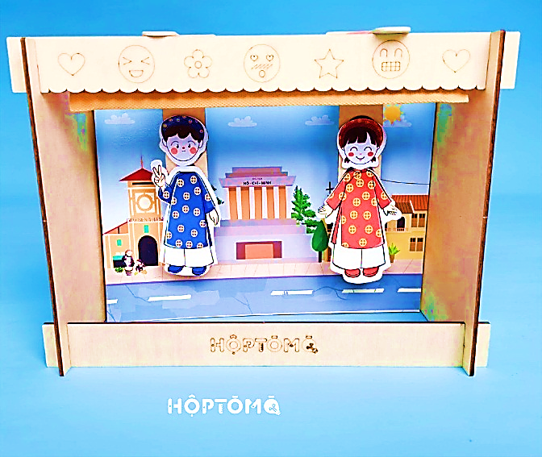
PHÒNG GIÁO DỤC & ĐÀO TẠO QUẬN LONG BIÊN
TRƯỜNG TIỂU HỌC GIANG BIÊN
SẢN PHẨM THAM KHẢO

Slide 9
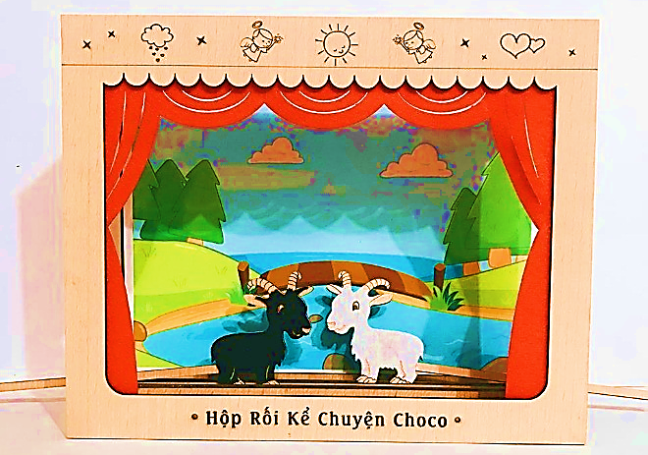
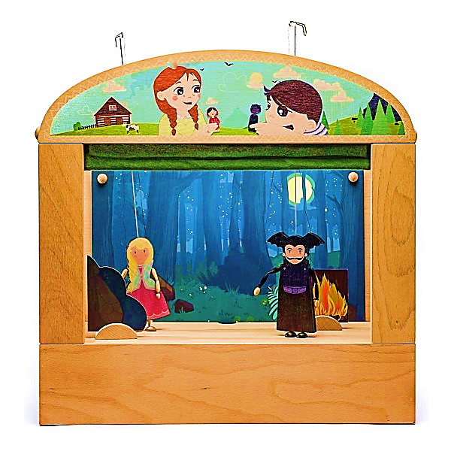
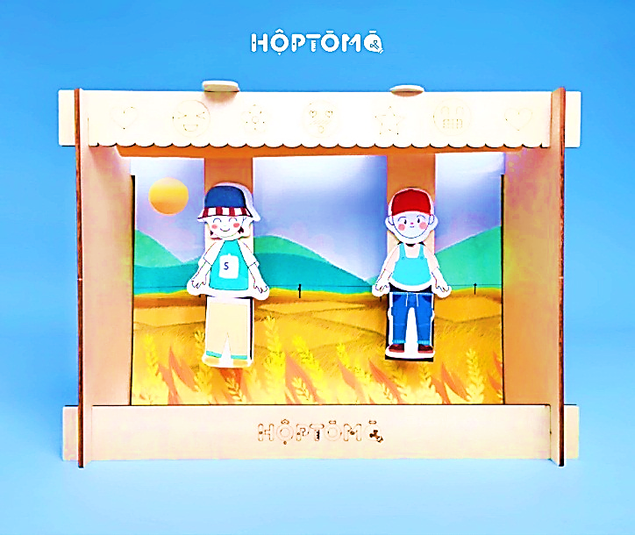
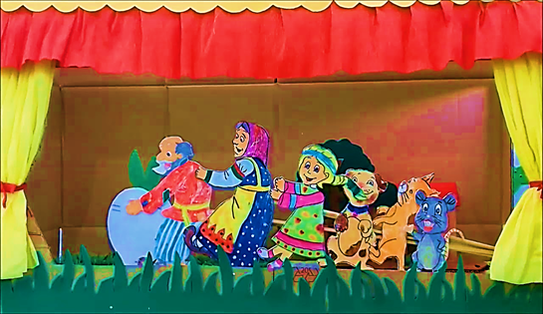
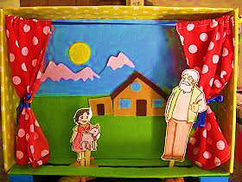
PHÒNG GIÁO DỤC & ĐÀO TẠO QUẬN LONG BIÊN
TRƯỜNG TIỂU HỌC GIANG BIÊN
SẢN PHẨM THAM KHẢO

Slide 10
PHÒNG GIÁO DỤC & ĐÀO TẠO QUẬN LONG BIÊN
TRƯỜNG TIỂU HỌC GIANG BIÊN
Thực hành
Con hãy tạo hình
sân khấu rối que
mà mình yêu thích nhé.

Slide 11
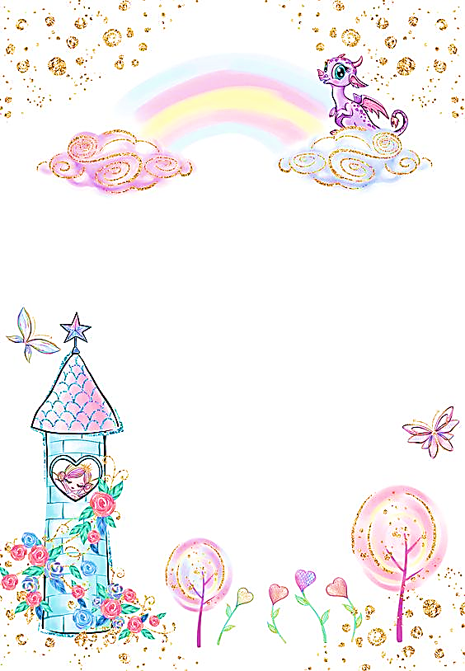
PHÒNG GIÁO DỤC & ĐÀO TẠO QUẬN LONG BIÊN
TRƯỜNG TIỂU HỌC GIANG BIÊN
CHÚC CÁC CON
HOÀN THÀNH BÀI TỐT!

